Slide 1


受けた召し（力について）
世界総会
女性伝道部
Notes:
今日のみ言葉は世界総会 女性伝道部が作成した
２０２２年のenditnow®、今、終わりにしようからお話したいと思います。
毎年、8月第４安息日は、世界総会の児童、女性、家庭、健康、青年、教育、そして牧師会が協力して、
「アドベンチストは暴力や虐待にノーと言いましょう」ということをみことばから考える日としています。
このenditnow®今年のテーマは「権力の乱用を終わりにしよう」ということで、
聖書朗読でお読みいただいたローマ12章、創世記1章、そしてエフェソ４章から
神様から受けた召しについて、どのようにわたしたちは自分を受け止め、生活をすることを望まれているか、
みことばとともに考えてまいりたいと思います。
まずこれを見ていただきましょう。
これは良いものでしょうか？
悪いものでしょうか？

Slide 2
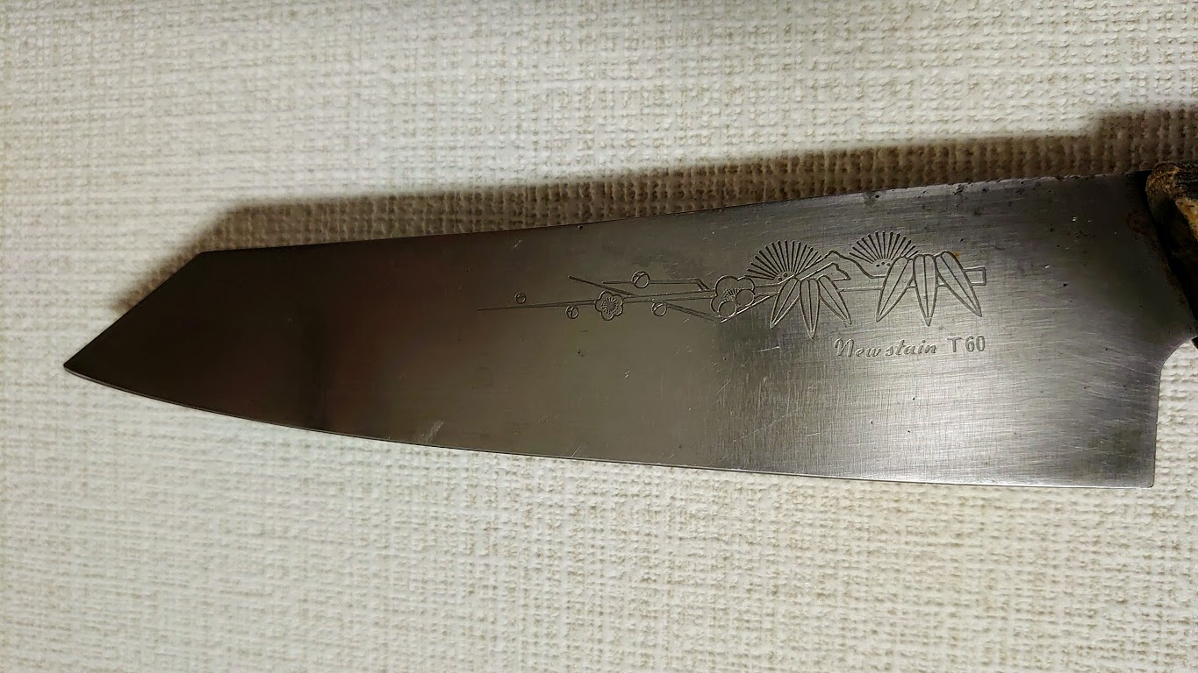
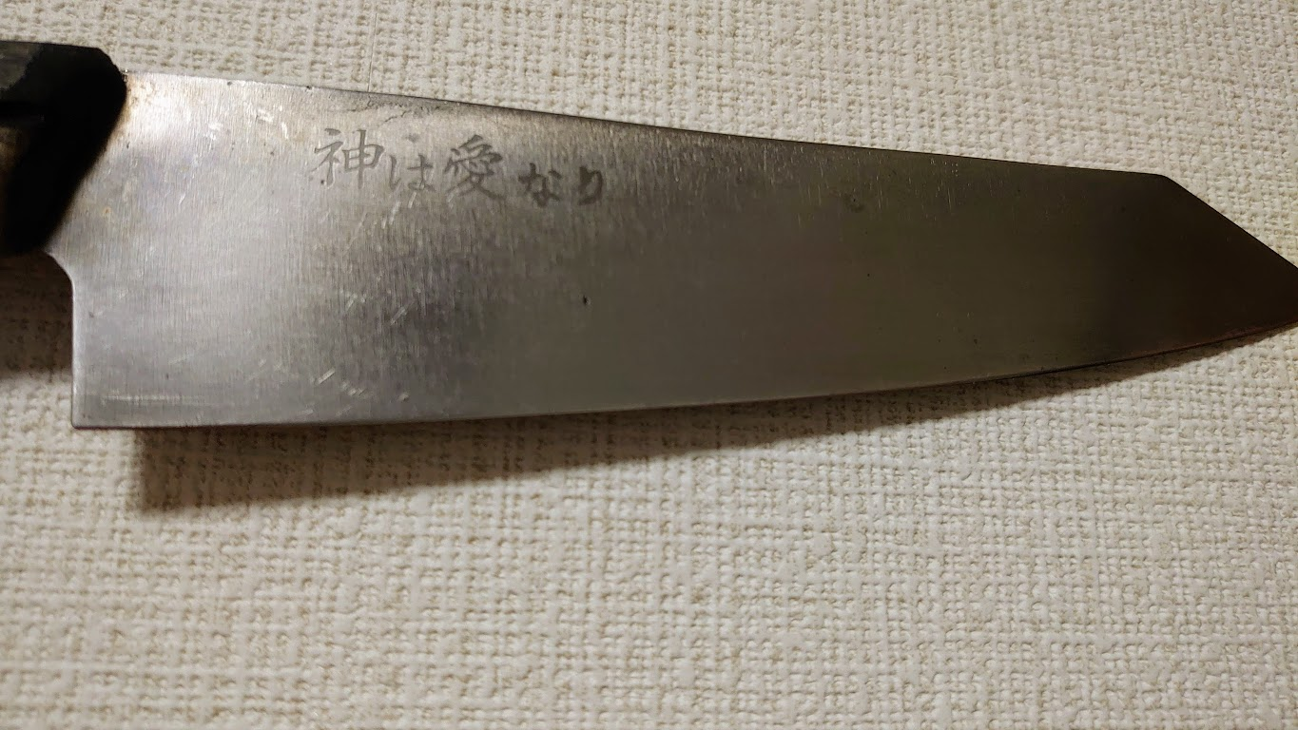
善か
悪か
Notes:
イントロダクション
先端恐怖症の方は驚かせて申し訳ありません。
料理用の包丁の写真。または実物
これは良いものですか、悪いものですか？有害ですか、それとも有用ですか？

Slide 3
Notes:
イントロダクション
これは料理用の包丁で、教会の信仰の先輩から結婚祝いにいただいたものです。
書いてある聖句紹介。１ヨハネの手紙4:16「神は愛なり」
「これからお料理をすることで、神様からいただいた体と心を家族みんなで感謝し、
かしこく管理していってね」という願いが込められています。
わたしにとっては大切な実用品であり、神様と自分、家族を思うための、霊的にも良いものです。
もちろん、鋭利なものは注意して管理しなければいけません。
これは力に対しても同じです。
たとえば、自動車や飛行機は、私たちが行きたいところへ連れて行ってくれる、
とても大きな利益をもたらす力を持っています。
しかし、その力が人の命に関わる時、大きな害と痛み、苦しみと悲しみをもたらします。

Slide 4
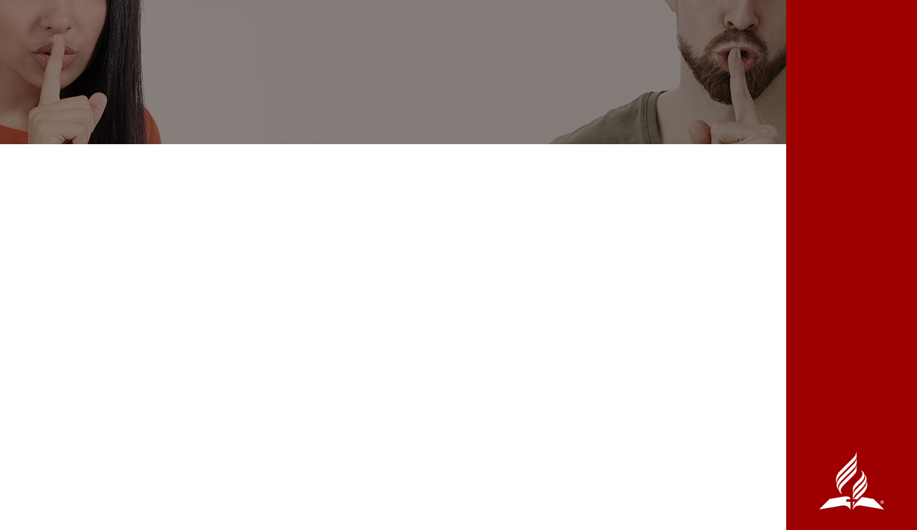
聖書における力
ルシファー
ファラオ (出エジプト記10:28)
エリの息子たち
(１サムエル2:22-25)
ダビデ王 （2サムエル11:2-4）
Notes:
聖書における権力乱用
聖書には、権力、権力の上手な使い方、権力の乱用についての物語がたくさんあります。
まず、最もわかりやすいのは、サタンとして知られるようになったルシファーの物語です。
彼は権力を持っていましたが、もっと権力を欲していました。
彼は自分の地位を利用して、天使の3分の1の心を蝕みました。
彼は天使たちを堕落させただけでは満足せず、アダムとエバ、そしてそれ以降のすべての人々を力でおさえつけてきました。
目的は、加害者も被害者も神から離れさせることです。
権力の誤まった用い方として、心理的なものもあります。
エデンの園で、へびはエバに言いましたね。
「神様は本当にそんなことを言ったのですか？かわいそうに。
それはうそでだまされているんです。あなたは知らずにいたのですね。」
自分だけは本当のことを知っている、一部の人が他の人を見下す力関係をつくりあげ、
「本当にそうでしょうか？」と、人を疑わせることも力の乱用です。
時には、加害者は、“せっかく私がしてあげたのに！”と言って、自分の思いを強要しようとします。
私はこのようなおしつけがましい要求をこどもにすることがありますが、
これらの発言はすべて、不正直で、虐待的で、人を操るものです。
他にもお時間あるときに以下の人たちの聖句をお読みになってください。
エジプトの王、ファラオはイスラエルの指導者モーセをおどし、
エリの息子たちは祭司という職権を乱用して、父の仕事をも破壊しました。
そして偉大なダビデ王もまた、勇敢に戦う部下の妻をわがものとし、その子の命を亡くしたのです。

Slide 5
力をもちやすい立場
弁護士
教師
コーチ
政治家
医者
上司
夫／妻
保護者／介護者
教会指導者、牧師、長老などを含む
Notes:
パワーの種類
いろいろな種類のパワーを見てみましょう。
立場的権力と呼ばれるものには、次のようなものがあります。
弁護士
教師
コーチ
政治家
医者
上司
夫/妻
保護者／介護者
教会の指導者 牧師、長老などを含む。
おそらく、私たちは教会にいるすべての大人の人たちを、一つかそれ以上のカテゴリーに挙げることができるでしょう。
私なら、妻であり、保護者であり、父のこともみているので介護者でもあり、
教会ではセミナーなどをさせていただくこともある、といった具合です。
一般的に、私たちはこれらの特定の職業、立場の人々を尊敬し、敬意を払っていますが、
もし彼らが、（わたしが）その権力を乱用するならば、大きな害が生じます。
個人的には、気持ちや時間に余裕がないときが一番あぶないですが、
これだけやってあげているのだから、私を労わってほしい。
このレベルに達してほしいから、もっとがんばらせようとする。
そんなときは相手の話や気持ちを理解しようとしないことが多く、
対立とぶつかりあいが生じて、自分もいやーな気持ちになってしまいます。

Slide 6
その他の力
経済力で
影響力で
情報提供で
心理的／感情的
精神的
性的
Notes:
他のタイプのパワーもあります。
全部は説明いたしませんが、
経済力-資金管理によって信用を得ることで、さらなる資金繰りができるのも力を得たことになるでしょうし、
影響力-有名な人が広告に出るのは、彼らが私たちに影響を与えることができる力があるからです。
情報提供-これはさきほどのサタンの手口ですね。「あら、あなた知らないんですか？」「実はね」「ここだけの話」
他の人が持っていない情報も力になり得ます。
これは、おともだち同士の会話でも、教会内でもおこる可能性も大いにある力だと思います。
心理的、感情的な力-感情に訴えて他人を支配しようとしたり、恥をかかせて操ること。
エフェソ６：４「父親たち、子供を怒らせてはなりません。主がしつけ諭されるように、育てなさい。
精神的-精神的な影響力や立場を利用して、誰かに命令したり、要求したり、卑下したり、信念や行動を強要したりすること。
性的-個人的な性的満足を得るために他人を利用すること。これも残念ながら日本に限らず世界中に存在しますね。
内閣府男女共同参画局（だんじょきょうどうさんかくきょく）が今年6月17日に発表した、
全国の若者（16〜24歳）を対象とした性暴力被害に関する実態調査の結果によると、
回答者のうち、4人に1人が何らかの性被害に遭っており、
「言葉による性暴力」と「性交を伴う性暴力」において、最も多い加害者は学校関係者だったそうです。
心理的に、精神的に訴えかける力は、どなたも使う可能性のある力なのではないでしょうか。
どこにいても視聴覚に訴えかけてくる宣伝、広告は、この力で購買意欲をおこしているように思います。
私たちは、個人個人の境界線を尊重し、その力の使用について責任を持つ必要があると思います。
また、逆に自分には力がないと感じている人が被害者になることも多いため、
力を乱用されないよう、自分の考え方、捉え方の傾向を自覚して、自分を守る必要もあります。

Slide 7
教会での力
権力が乱用されると、人々は傷つきます。そして、神への信頼も失ってしまうのです。
Notes:
教会における権力の乱用
世界中で、権力の乱用に関する話を耳にすることが多くなっています。
本日午後１５時からは、家庭部のファミリートークで、
「統一協会問題」について、今、セブンスデー・アドベンチストのわたしにできることは何か？
福音社編集長の花田憲彦牧師の体験談から理解を深めるひとときを持つ予定です。
オンラインではありますが伝道局YouTubeチャンネルでもご覧いただけますので、「伝道局 家庭部」で検索していただければと思いますが、
報道から考えると、組織的な権力の乱用という暴力がなされ、それが武力による暴力を引き起こし、
日本だけでなく、世界中でこの痛みは広がり続けてきているようです。
“権力が乱用されると、ひとが誰かの体や心に力づくで入り込みますので、境界線が破られ、必ず誰かが傷つきます。
そして、もしそれが組織のリーダー、教会のリーダー、家庭のリーダーである場合、
個人が家族が、そして教会と教会のかかげる使命が傷つき、神への信頼も失ってしまうのです。

Slide 8
聖書における力
人の子は仕えられるためではなく
仕えるために、また、多くの人の
身代金として自分の命を献げる
ために来たのである。 マルコ10:45
Notes:
聖書における力
このように、サタンと、その力に頼ろうとするとき、わたしたちはその権力を乱用しやすくなりますが、その対極にあるのが、イエス様です。
イエス様はその強大な力を決して自分の利益のために使いませんでした。
実際、イエス様はご自分の力を捨てて、仕える者の立場を取られました。
「人の子も仕えられるために来たのではなく、仕えるために、
また、多くの人の身代金として自分の命を与えるために来たのです」（マルコ10：45）
彼は私たちの模範です。
彼は境界線を知っていて、それを尊重しました。 治りたいのか？そう聞かれる方ですよね。
彼は誰にも強制しませんでしたし、今もそうです。
彼は私たちに選択と自由を与えてくださいます。 世界のはじめから、この自由意志は尊重されています。

Slide 9
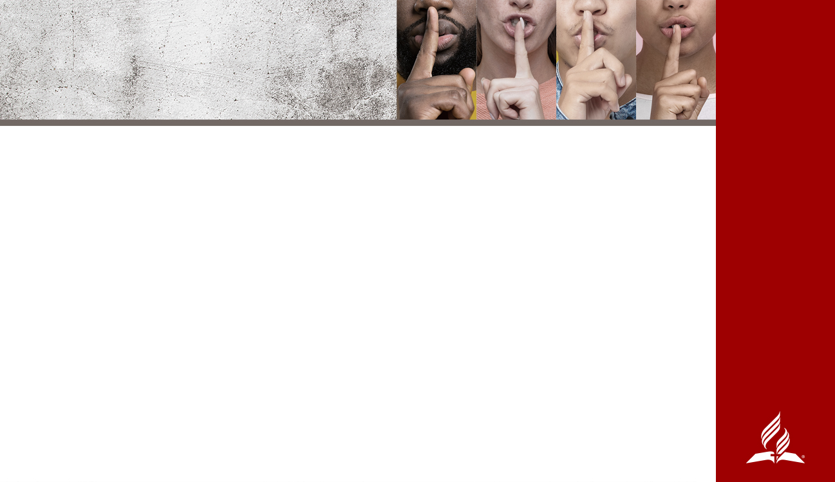
力の扱い方
神からまかされている責任を認める
産めよ増えよ、地に満ちて地を従わせよ
創世記1:29
Notes:
私たちにできること
力をどう扱うかについて、わたしたちはどうすればいいのでしょうか？
私たちは、すべてのことにおいて聖霊に導かれなければ、
人生のどこかで力を乱用する罪を犯す可能性があります。
私たちは、自分が権力の犠牲者にも、誤って使うことがないように気をつけなければなりません。
そのためにできることは、まず、社会の一員として、会衆の１人として、
家族の一員として、私たちは与えられた命に責任を負う必要があります。
創世記１章２９節を見てみましょう。
神は人をつくられたとき、「産めよ増えよ、地に満ちて地を従わせよ」と言われました。
生活環境、生き物、食べ物、これらを管理するようにわたしたちに与えられています。
神はこの言葉を言うことでどう思われるか、この選びをしたら人の為になるのか、
環境、言葉、時間の使い方、生き方全体を、私たちは管理する責任があります。
たとえば、先ほどお話しした
精神的な力を押し付けていたとき、ひとから気づかせてもらったことがあります。
わが家の3人の子どもがまだ小さかった時、スーパーで買い物していたときです。
ほかの買い物客からさとされたんです。
「お母さん、そんなに怒らないの。ね？ 」。
高齢の先輩女性でした。
私は早く買ってごはんをつくって、お風呂にいれて、早く寝かせてあげたい、いや、そうすべきだ、という
理想というよりもしないといけないんだ、という思いこみのようなものが強かったんですね。
早くしたいのに、商品に触る子、踊る子、走る子。
思い通りに物事がすすまないことにイライラして、すごーく怖い対応をしていたようです。
怒鳴り散らしているのが、聞こえた方を悲しくさせてしまったんでしょうね。
「こどもは走るものよ。お母さんがちゃんと食べさせてるから元気があるのよね。」
はっとさせられた経験でした。
長く接している場所、関係性ほど、気を付けていなければいけないですね。
神につくられた目的を忘れず、神の前で自分自身にまかされている責任を認めたいと思います。

Slide 10
力の扱い方
理解し合う
我々にかたどり、我々に似せて、
ひとを造ろう。
創世記1:26
Notes:
私たちにできること
また、１:２６では、神はこう言われています。「我々にかたどり、我々に似せて、ひとを造ろう」
私たちの体は神に似せて造られました。
アダムにとってのエバ、私たちにとっての家族、ご近所の一人ひとり、教会のおひとりおひとりは、神に似せて造られています。
ここで神の存在は「我々」とあるように、複数形です。
これは本当に不思議なことですが、神は複数いて、それでも一つの目的、一つの働きをなさる唯一の存在であるということです。
父、御子、御霊よ。と讃美して礼拝をはじめている教会が多いと思いますが、
神が三位一体であることは、わたしの驚きであり感謝です。
愛し合う存在であると同時に、お互いをよく理解して働きをなさっています。
言葉で世界をつくり、命を投げ捨てて私たちを救いだし、日々そばにいてみちびいてくださるお方です。
役割はあっても目的は1つです。
その方に似せて造られたわたしたちもまた、お互いをわかりあおうと努める存在でありたいと思います。
天国と地獄をどちらも天使に連れて行ってもらったこどもの話があります。
どちらも人がいて、食卓があって、美味しそうなごちそうが並んでいます。
なんだ、変わらないじゃないか、と男の子は思うのですが、
地上と違うのは、使っているフォークやナイフがとても長いということでした。
地獄の人たちはそれを自分で食べるために使うのですが、
柄が長すぎて、せっかくおいしそうな食べ物をすくっても、口にいれることができず、お腹が満たされることがありません。
では天国は？ということ、ここの人たちはとてもうれしそうにしています。
なぜなら、柄の長いナイフやフォークでお互いに食べさせあっているからでした。
無理やり、こちらの思い通りにするのではなく、
私たちに本来与えらえている、愛し合う存在、
理解し合って生きる存在でいられるよう、お互いのために力を使う者でありたいと思います。

Slide 11
力の扱い方
尊重する
こういうわけで、兄弟たち、神の憐れみによってあなたがたに勧めます。
自分の体を神に喜ばれる聖なる生けるいけにえとして献げなさい。これこそ、あなたがたのなすべき礼拝です。
ローマ12：1
Notes:
尊重すること私たちは自分の境界線、自分の体、そして自分の力を尊重しなければなりません。
つまり、力を行使するためにそれらを使用しないこと、また悲しい事件が起こらないよう、こころを砕き行動することです。
パウロはこのことをローマ12：1でこう書いています。
「こういうわけで、兄弟たち、神の憐れみによってあなたがたに勧めます。
自分の体を神に喜ばれる聖なる生けるいけにえとして献げなさい。これこそ、あなたがたのなすべき礼拝です。」
また「知らないのですか。あなたがたの体は、神からいただいた聖霊が宿ってくださる神殿であり、
あなたがたはもはや自分自身のものではないのです。」（1コリント6：19）。
私たちには、すでに神様から与えられている恵まれた賜物があります。
それは話すとうい才能であったり、教えることかもしれません。
健康な体や痛みのわかるための苦い経験かもしれません。
モーセがイスラセル人を奴隷としていたエジプトから導き出すとき、
神はエジプトの王に開放宣言を言わせるため、モーセを任命します。
しかし、このときのモーセは、かつてのエジプト王女の息子としてではなく、
同朋のためにエジプト人を殺し、王宮から逃げ出し、何十年も羊飼いをしていたときでした。
王の前で神の言葉を伝えるなど、自分には全く向いていない働きであると、
モーセは何度も神の招きを辞退しようと試みます。
しかし、出エジプト記4：2で、神が言われたのは「あなたが手に持っているものは何か」でした。
モーセの返事は一言でした。 「杖です」。
彼が持っていたのは羊飼いの杖だけでした。これを地面になげると蛇になり、尾っぽをつかむと杖に戻りました。
それで王がイスラエルの神を信じなければ、今度はうでをふところに出し入れすると、
真っ白な重い皮膚病にかかったり、治ったりする奇跡を体験させられます。
それでも神を信じなければ、ナイル川の水を地面に流せば、血に変わるというものでした。
しかし、モーセはさらに食い下がります。「私は舌の重いものです」。
すると神は４：12で「さあ、行くがよい。このわたしがあなたの口と共にあって、あなたが語るべきことを教えよう。」
驚くことに、それでもモーセは断ろうとしますが、弁の立つ兄アロンも共にいくことを提示され、
神が語る、との約束が与えられ、モーセはやっとエジプトへ行くことにしたのでした。
皆さんは神からなにをすでにあたえらえているでしょうか。
自分にはない才能をもった家族や友人でしょうか。
いつも家庭で仕事場で使っている道具でしょうか。
私がまさか、神のご用などできるわけがありません、と勝手に自分の境界線を決めたり、
または逆に持っている物以上のことができると過信したり、ひとの境界線に押し入ったりしないようにしたいものです。
自分の体、自分のいつもしていることは神から与えられた賜物です。
そしてそれらを生かすための力も、すでに与えていただいています。
与えられている力を命を尊重しましょう。
神がそれらを使ってやってもらいたいことがある、と、私たちを頼りにされています。おささげしましょう。
ローマ12：２、３は続けてこう書いてあります。
「心を新たにして自分を変えていただき、何が神のみ心であるか、
何が善いことで、神喜ばれ、また完全なことであるかをわきまえるようになりなさい。
私に与えられた恵みによって、あなたがた一人ひとりに言います。
自分を過大評価してはなりません。
むしろ、神が各自に分け与えてくださった信仰の度合いに応じて慎み深く評価すべきです。」

Slide 12
力の扱い方
協力する
というのは、わたしたちの一つの体は多くの部分から成り立っていても、すべての部分が同じ働きをしていないように、 わたしたちも数は多いが、キリストに結ばれて一つの体を形づくっており、各自は互いに部分なのです。
ローマ12：4、5
Notes:
協力すること。
最初の頃、アダムとエバは二人ともに支配権を与えられ、
創世記2：24では「男は父母を離れて女と結ばれ、2人は一体となる」と書かれています。
どちらかが力をもっていて、もう一人を従わせる関係ではなかったのです。
一体ですから。どちらかが力を行使する場合、両者ともが痛みを感じる存在として2人は造られました。
イエス様が弟子たちを派遣した時、一人ではなく2人で行かされました。
パウロの伝道旅行も何人か同行者は変わっても、二人で行っています。
私たちが他の人の上に立つのではなく、一緒に働くとき、より良い結果が生まれます。
パウロは私たちにいただいた力を体の部分に例えて、みんなで一つの体をつくっていることを教えています。
さきほどお読みしたローマ12：続きです。4節5節
「というのは、わたしたちの一つの体は多くの部分から成り立っていても、すべての部分が同じ働きをしていないように、
わたしたちも数は多いが、キリストに結ばれて一つの体を形づくっており、各自は互いに部分なのです。
先週の家庭部「今日の光」にこの聖句の解説が載っていましたので、読ませていただきます。
（第九は独唱では伝わらない。ベートーベンの真意は合唱で表現されるもの）
神様は私たちを導いてくださっていますが、
お互いに、力を無理やり押し通そうとすると収拾がつかなくなります。
できることも、気になることも、全く違いますし、こうしたらいいのに、や、こうしてほしいな、ということは
神様を中心に祈って勧めなくては、傷つけあうばかりになります。
神様をたたえ、お互いの存在を感謝し、
神様はどう思われているのか、祈って一歩先を目指そうとするとき、
キリストの愛が、お互いのとがった部分をよい具合に溶かしてくださり、
とげではなく、歯車になって補いあいながら前に進むことができるようになるのかもしれません。
私は主人と結婚することになった時、ちょっと普通の段階とは違う手順をおって結婚しました。
わたしは三育教育を受ける中で、数人で聖書を読むことが楽しく、
「うちはクリスチャンでね、一緒に聖書読む？」と公に言うためには、
三育の教師か牧師の家庭が現実的ではないか、と神様にみこころを祈っていました。
また、自分はすぐ神様から離れてしまう弱さがあることもわかっており、
そのような家庭に身を置くことで、神の元から迷い出ることを防げるのではないかという思いもありました。
主人は友達が紹介してくれたのですが、なぜか気に入ってくれたようで、
私の願いを聞いたあとは、まだつきあってもいないのに、自分が牧師になって、幸せにできるんじゃないかと、
当時、預言の声で働くために神学科の勉強をしていた私の後輩として学校に入学してきました。
当初は、神が彼を牧師にするために私が使われただけなのではないか、とたくさんの友だちにも祈ってもらったのですが、
ともに神に祈り、聖霊によってみ言葉を読み進めるうちに、
だんだんとお互いの信仰やどのように生きていきたいかを理解し合うことができ、数年後、結婚することができました。
大変心が祝福で満たされ、神様を中心にするとこんなに平安なのか、と感じたのを覚えています。

Slide 13
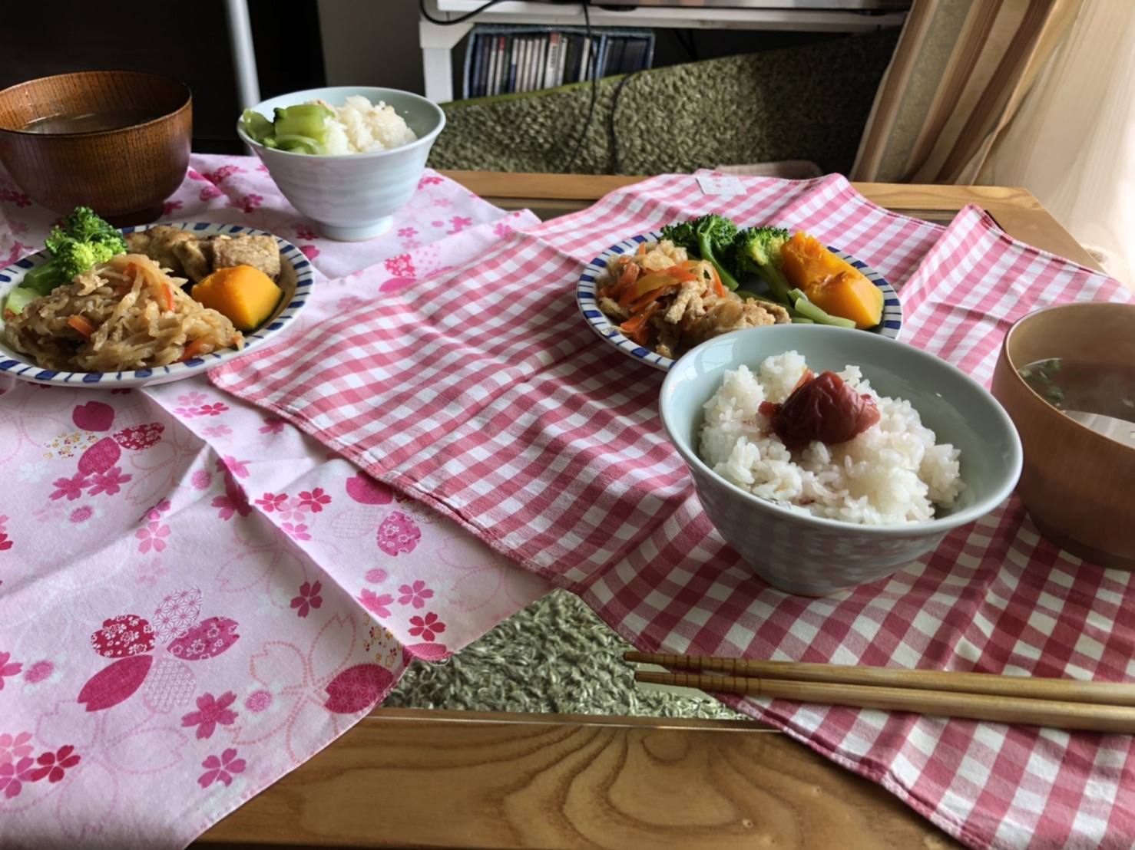
Notes:
結論
包丁は料理のために使われ、家族の健康を支えます。
その道具は、決してなにかを傷つけ、汚すために使われてはいけません。
力も誤った用い方をすると、他の人々をキリストのもとに導く機会を破壊してしまいます。
わたしたちに今、すでに与えらえている神の力は、神の偉大な力と永遠の栄光をあらわすために使うことができます。
聖霊によって形作られ、となりの方と調和するために使うことができます。
私たちは、この美しい人生を創造するために、力を使うことができます。
聖霊の力によって、私たちはこの世界をより美しい場所にするために、神とともに働く人となります。
神は、私たちが人々を美しい未来へ、ひいては力強く美しい永遠へと導くことを願っておられるのです。

Slide 14
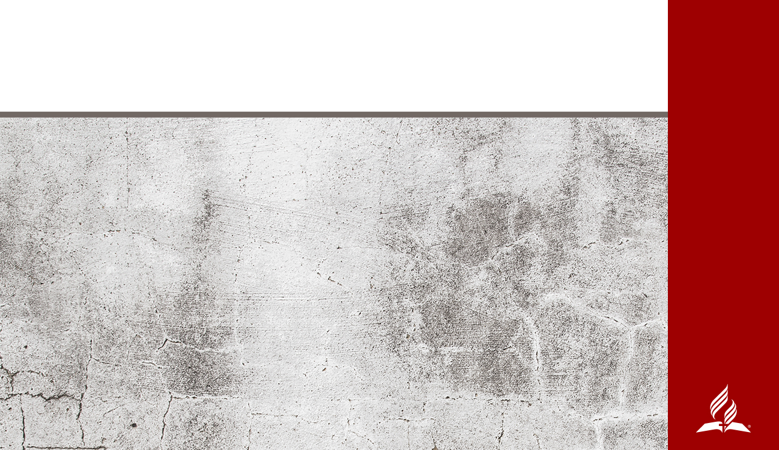

…神から招かれたのですから、その招きにふさわしく歩み、
一切高ぶることなく、柔和で、寛容の心を持ちなさい。
エフェソ4:1-3
Notes:
瞑想の言葉
「神から招かれたのですから、その招きにふさわしく歩み、
一切高ぶることなく、柔和で、寛容の心を持ちなさい。
エペソ4:1-3)

Slide 15

愛をもって互いに忍耐し、
平和のきずなで結ばれて、霊による一致を保つように努めなさい。
エフェソ4:1ー3
Notes:
「愛をもって互いに忍耐し、
平和のきずなで結ばれて、霊による一致を保つように努めなさい。
(エペソ4:1-3)
私たちの人生がこのように、力を積極的に使い、感謝しながら生きるとき、
私たちは神のご性質を十分に発揮し、
真の礼拝で人々を神のもとに引きつけることができるのです。
これは最高の伝道です。
アピール
今日、ここに座っているあなたは、
聖霊があなたの心に語りかけ、傷ついた人々に神の愛と品性を伝えるために、
神と一緒に働くように求めていますか？
あなたの心が引っ張られるのを感じますか？
神は私たち全員に、痛みを抱えた人、孤独な人、虐待や悲しみの歴史を持つ人、落ち込んだ人、
教会の裏側や一番後ろの席に身を隠そうとした人たちに手を差し伸べるよう求めておられます。
神様があなたに手を差し伸べ、奉仕するようにと呼んでおられるのが誰であれ、その人が待っていることを忘れないでください。
あなたを待っているのです。
その人を長く待たせてはいけません。
もしあなたが今日、神様に答えて、
「はい、私は仕えます、あなたのお名前と愛の中で、あなたのために奉仕します」と思われるなら、ともに祈ってください。
「神様、あなたから受けた召しにふさわしく歩かせてください。
あなたから管理をまかされ、はじめから愛し合うものとして造っていただいていることを感謝いたします。
私の命を、あなたからすでにいただいている力を、ありがとうございます。
あなたがともにおられることを感謝いたします。どうぞ隣の方と補い合える、よいかたちに整え、力をあなたのために用いてください。
イエス様のみなによってお祈りいたします。アーメン」

Slide 16
そこで、主に結ばれて囚人となっているわたしはあなたがたに勧めます。神から招かれたのですから、その招きにふさわしく歩み、 一切高ぶることなく、柔和で、寛容の心を持ちなさい。愛をもって互いに忍耐し、 3平和のきずなで結ばれて、霊による一致を保つように努めなさい。
Notes:
エペソ4章1節以下から、クリスチャンは
「...受けた召命にふさわしい生き方をしなさい...」と促されています。
完全に謙遜に、穏やかに、忍耐強く...平和のきずなで御霊の一致を保ちなさい" と書いている。
もし私たちが実際にそのように生きていたら、どんなレベルでも虐待は存在しないでしょう。
誰も、自分には力があるからと、他の人を利用することはないでしょう。
パウロは4:17-19で、間違った考えや行動の無益さを警告しています。
それは理解を暗くし、神の命から引き離すことにつながります。
あなたはそのコントラストを見ますか？それらの対照的な状態の腹の底にある衝撃を感じますか？
一方は、あなたが受けた召命にふさわしく、謙虚で、優しく、忍耐強く、御霊の一致を保っています。
もう一方は、間違った考えや行動に満ちていて、理解を暗くし、
最終的には神のいのちから引き離すことにつながっています。
23節では、私たちを新しい態度と新しい自己の両方へと誘います。
"真の義と聖において神に似るように創造された "とあります。
真理の鋭利な刃を使い、私たちを虐待者か被害者か、
あるいはその両方から、主の存在を美しく示す存在へと形作り、変えていく職人がここにいるのです。

Slide 17
4:26では、私たちが時に怒るという現実を扱っています。そうです、私たちは怒るのです。イエス様だって怒ったのです（マルコ3:5）、でも決して罵倒したりはしませんでした。怒りは、ちょうどこの説教の冒頭で示された鋭利な道具のようなものです。
パウロはエペソ5章1節で、私たちは神に倣い、"愛の生活を送る "ようにと続けています。
もし私たちが、これらの説得力のある良い特徴（説明責任、相互性、尊敬、協力）に焦点を当てて生活するなら、私たちはお互いを、あるいは自分の子供たちをも苛立たせ、刺激し、「急がせる」ことはありません（6:4）。私たちの夫婦関係は、公平さ、尊敬、そして互いへの、特に神への服従によって築かれるのです。
Notes:
しかし、パウロはさらに続けます。4:26では、私たちが時に怒るという現実を扱っています。
そうです、私たちは怒るのです。
イエス様でさえも怒りましたが（マルコ3：5）、決して暴言を吐いたわけではありません。
怒りは、ちょうどこの説教の冒頭で示された鋭利な道具のようなものです。
怒りは激しく破壊的で、虐待的になることもあれば、何か間違ったことに対して怒り、
前向きな解決に向かわざるを得なくなり、
虐待的な不公平や振る舞いを変えざるを得なくなることもあるのです。
怒りは決して虐待の言い訳にならないことをはっきりと心に留めておいてください。
決して。絶対にです。
「怒りにまかせて罪を犯してはならない。また、悪魔に足がかりを与えないようにしなさい。」
むしろ、パウロはエペソ5:1で、私たちは神に倣い、
"愛の生活を送る "べきだと続けています。
パウロが使っているimitateの原語はmimetaiで、
そこから "真似る、模倣する "という言葉を得ています。
それは、神をじっと見つめ、神の特徴に集中し、
その特徴を日々の生活に取り入れ、神のようになり、
その特徴を周りの人に反映させることです。
そうでなければ、悪魔に足場を与えるだけでなく、玄関の鍵を渡してしまうことになると、パウロは言います。
私たちは、「...主の喜ばれることを見いだし」（5:10）、
「よく注意して...どのように生きるかを考えることです。
もし私たちが、これらの説得力のある
ポジティブな特徴（説明責任、相互性、尊敬、協力）に焦点を当てた生活を送るなら、
「キリストへの畏敬の念から互いに従いなさい」（5：21）。
ここに相互性があるのがわかりますか？
私たちのすべての人間関係（パウロはこの章と本の残りの部分で家族関係を明確に展開しています）において、
私たちが神に倣う芸術的で美しい者に形作られる過程を表す
説明責任、相互性、尊敬、協力を反映させるのです。
これは権力の乱用とは正反対です。
もし私たちがこれらの説得力のある
肯定的な特徴（説明責任、相互性、尊敬、協力）に焦点を当てた生活を送るなら、
私たちはお互いを、あるいは自分の子供たちをも
苛立たせ、刺激し、「急がせる」ことはなくなるでしょう（6:4）。
私たちの夫婦関係は、公平さ、尊敬、そして互いへの、特に神への服従によって築かれるのです。

Slide 18
